Slide 1
实验舱蛟龙五班
攀哥

Slide 2
公共子序列
最长公共子序列

Slide 3
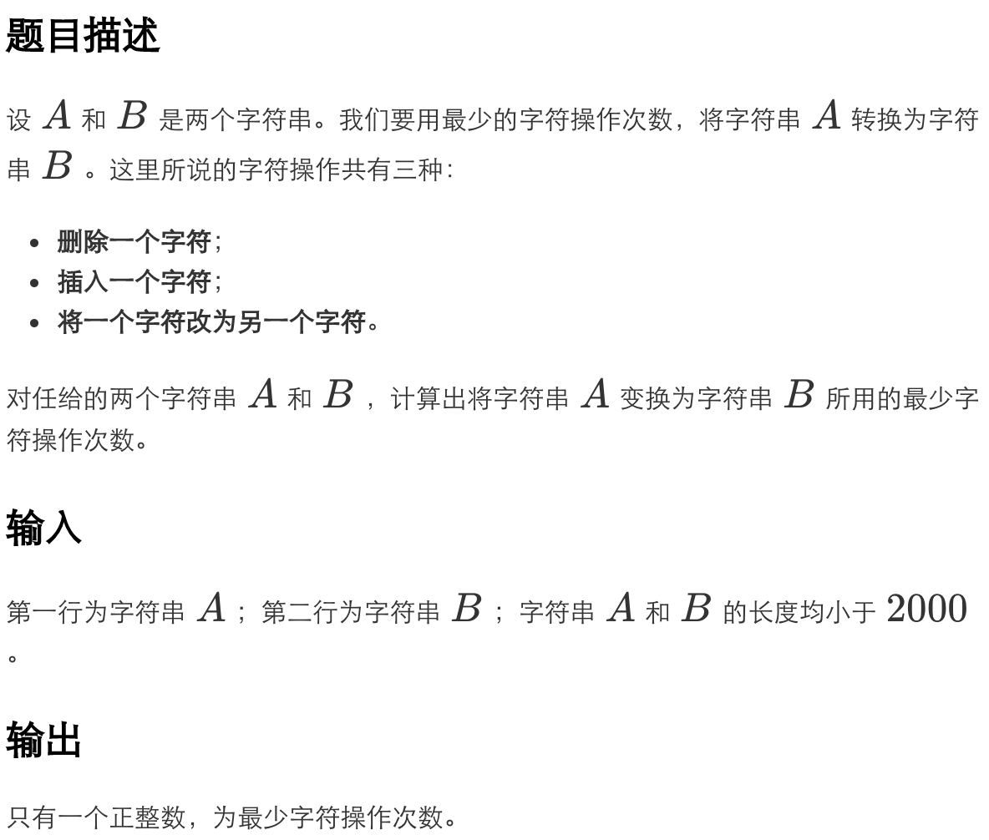
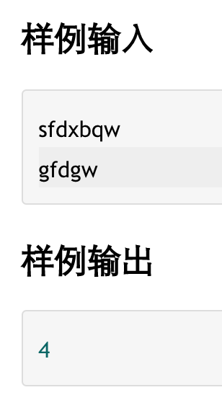
计算字符串距离

Slide 4
计算字符串距离
dp[i][j]表示A串的前i个字符和B串的前j个字符转换的最少次数
计算dp[i][j]：
如果A[i]==B[j]：
那么A[i]和B[j]不会产生额外操作 dp[i-1][j-1]
如果A[i]!=B[j]：
1、将A[i]修改为B[j]：dp[i-1][j-1]+1
2、将A[i]删除：dp[i-1][j]+1
3、将B[j]删除：dp[i][j-1]+1
选择其中最小的

Slide 5
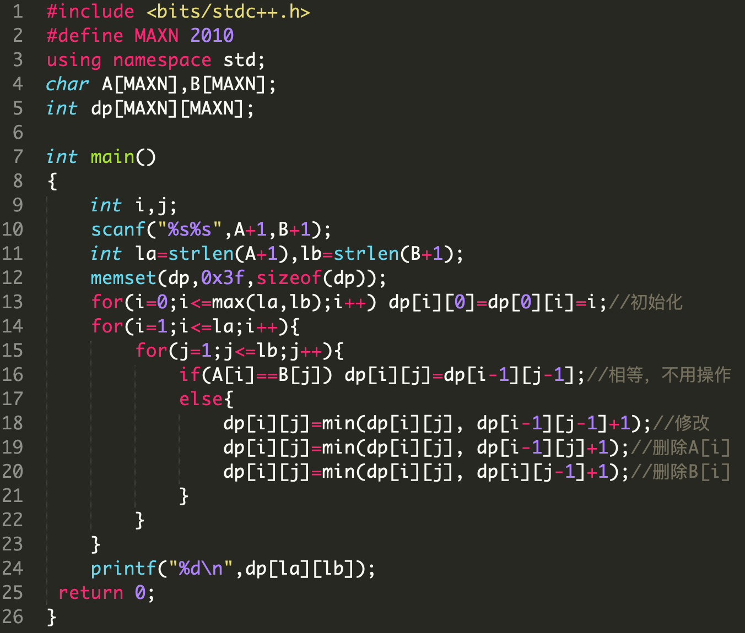
计算字符串距离

Slide 6
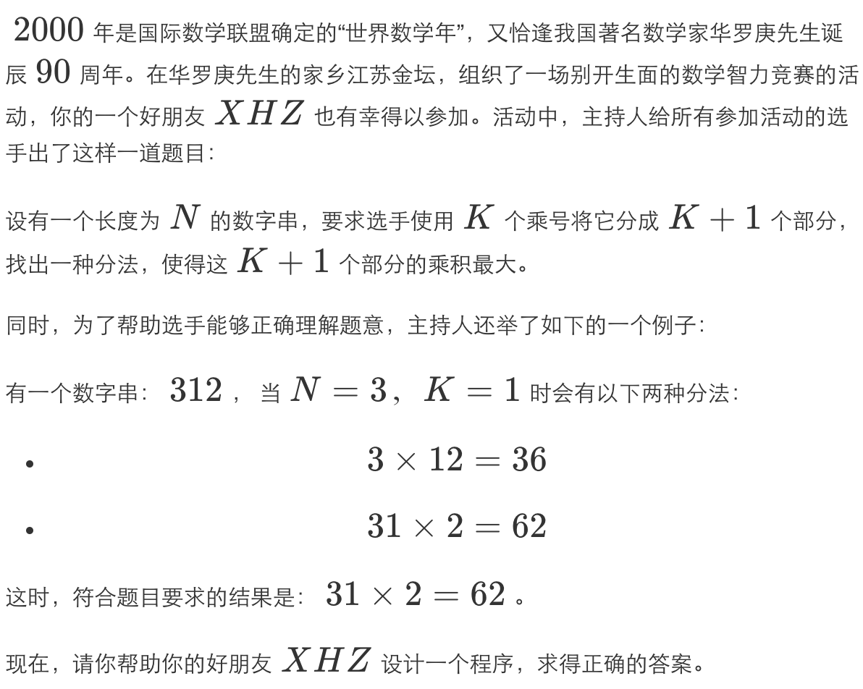
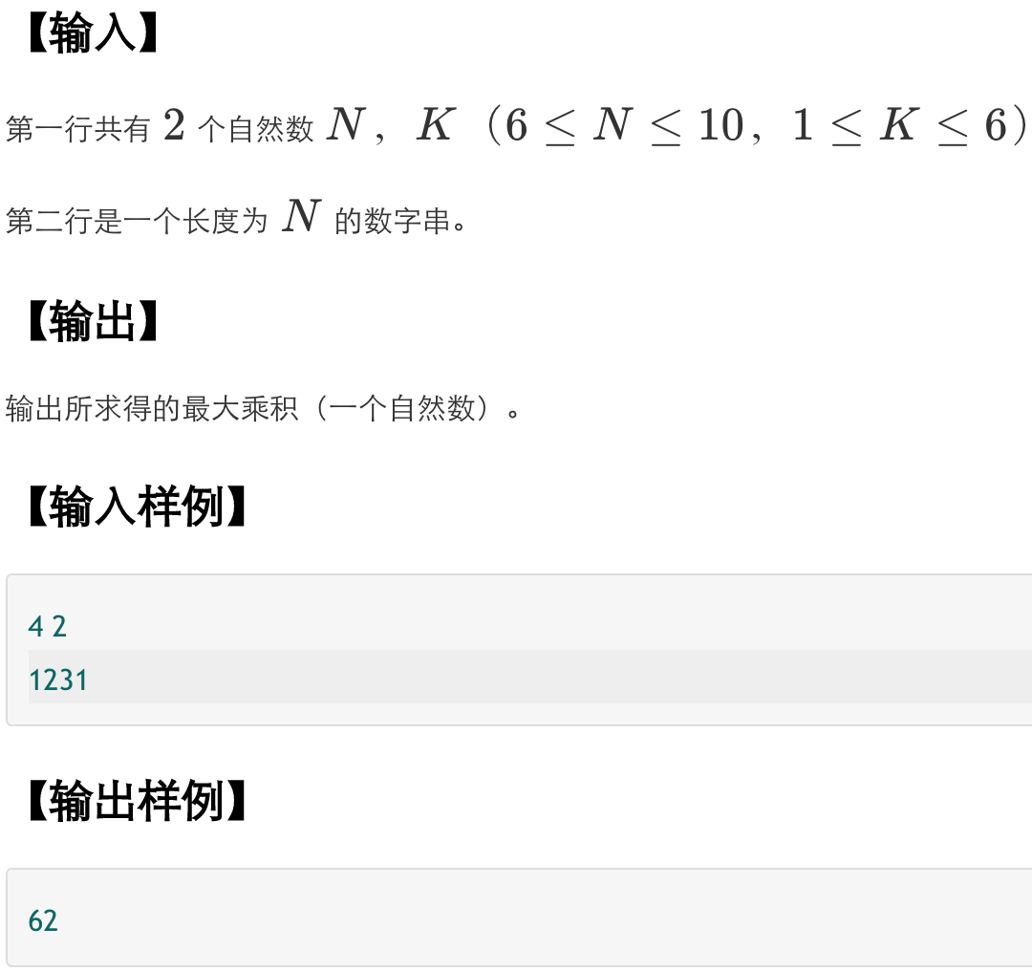
乘积最大

Slide 7
乘积最大
dp[i][j]表示考虑第1到第i个数字，在其中加入j个乘号得到的最大乘积
考虑第j个乘号的位置：放在第k个数字后面
第j个乘号把前i个数字分成了两部分，mul[1...k]*num[k+1...i]
mul[1...k-1]表示前k个数，里面有j-1个乘号得到的最大乘积，即dp[k][j-1]
num[k+1...i]表示第k+1到第i个数字构成的数，可预处理
枚举所有k的位置
dp[i][j] = max( dp[k][j-1] * num[k+1][i] )

Slide 8
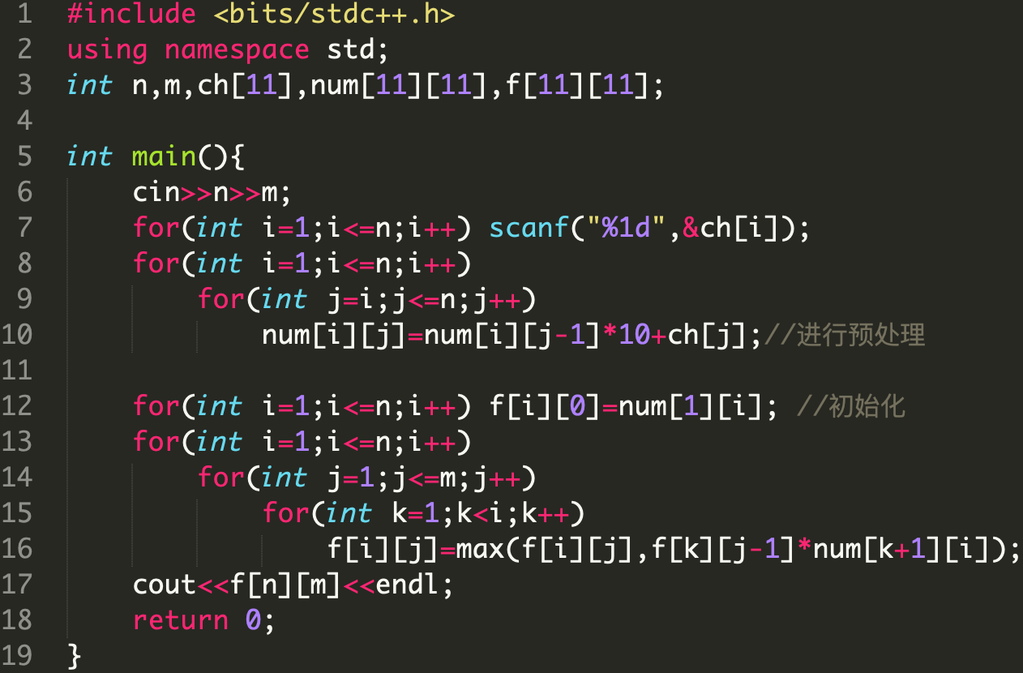
乘积最大

Slide 9
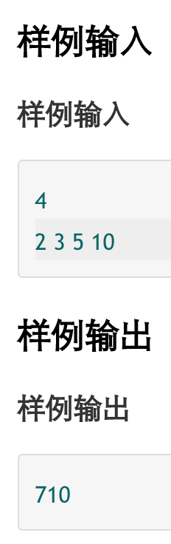
能量项链
题意：有n个数a[i]成环，每次可以将三个相邻的数a[i],a[i+1],a[i+2]合并，合并后a[i+1]消失，产生的能量是a[i]*a[i+1]*a[i+2]，合并到无法合并为止，求最大的总能量

Slide 10
能量项链
dp[i][j]表示第i个数到第j个数全部合并的最大能量
枚举最后一次合并的中间数k，k把[i,j]分成[i,k]和[k+1,j]这两段，合并产生的能量是 a[i]*a[k]*a[j]
dp[i][j] = max( dp[i][k] + dp[k+1][j] + a[i]*a[k]*a[j] )
初始值：dp[i][i]=0
拆环成链，找答案的方法与环形合并石子类似

Slide 11
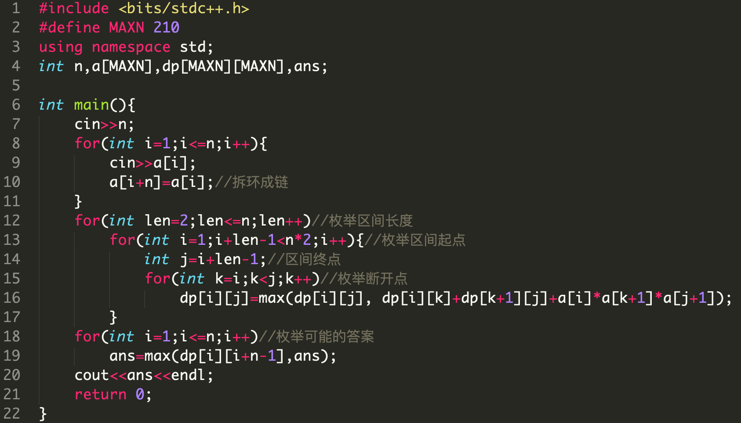
能量项链

Slide 12
Part-1
最大子段和拓展

Slide 13
Maximum sum
求两个不相交的子段的最大子段和
以i位置拆开数组，分为[1,i]和[i+1,n]两段，分别求前两段的最大子段和即可
为了写出复杂度O(n)的算法，需要在枚举i之前计算出最大子段和
dp1[i]表示以a[i]结尾的最大，[1,i]的最大为max(dp1[1],...,dp1[i])
dp2[i]表示以a[i]开始的最大，[i+1,n]的最大为max(dp2[i+1],...,dp2[n])
max(1,....,r)或者max(l,...,n)用前缀/后缀最大

Slide 14
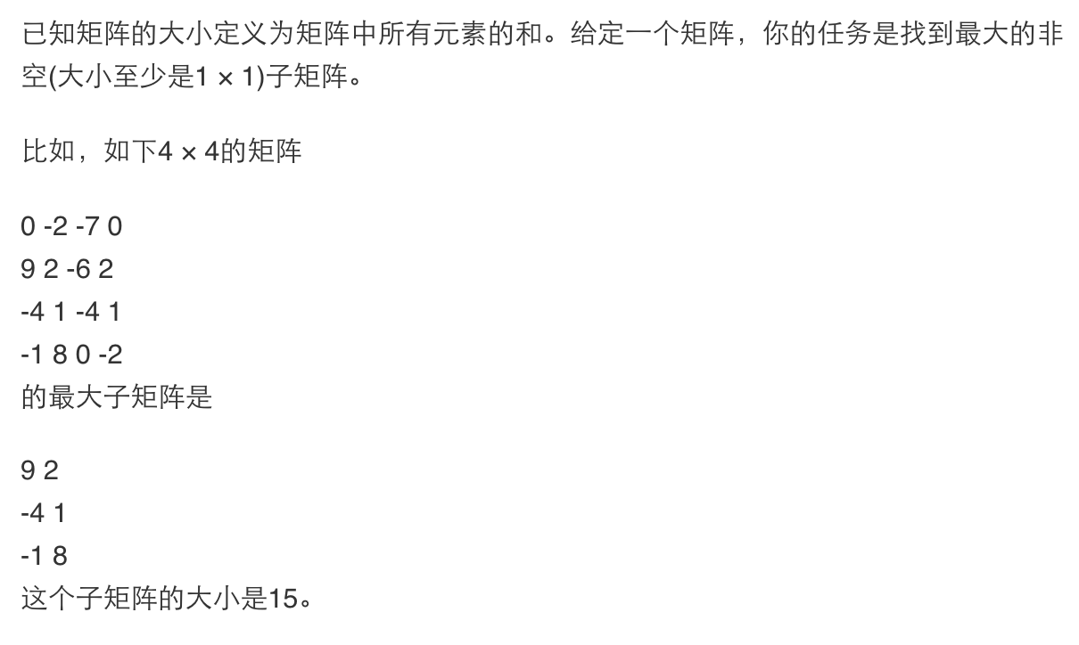
最大子矩阵

Slide 15
最大子矩阵
将问题转换到最大子段和上
题目数据量可以接受的复杂度：O(n^3)
枚举每个子矩阵顶边行号i以及底边行号j，在第i行到第j行内计算最大子矩阵
用前缀和求出其中第k列的所有数和，就变成了一个数组arr
在arr上计算最大子段和

Slide 16
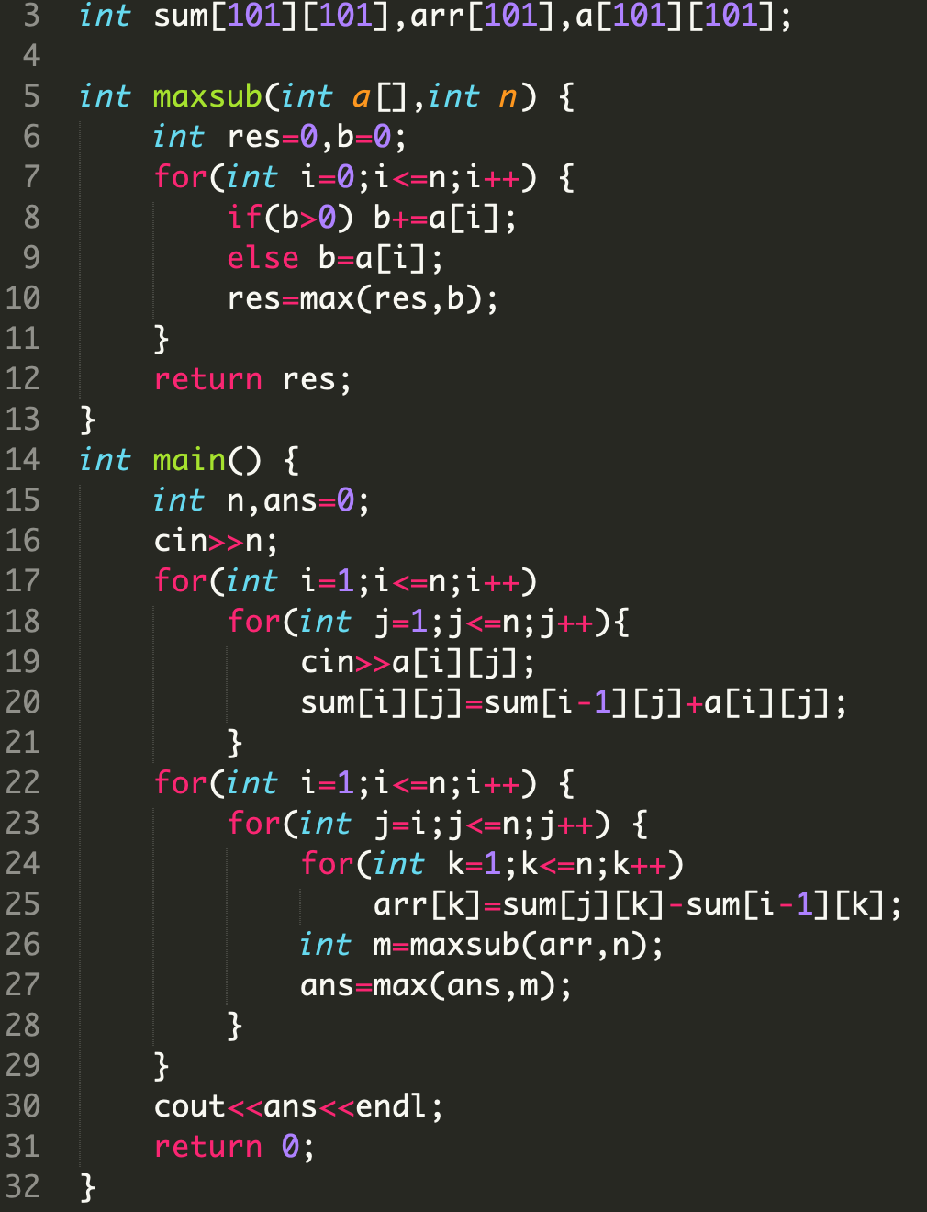
最大子矩阵

Slide 17
Part-2
最长不下降子序列

Slide 18
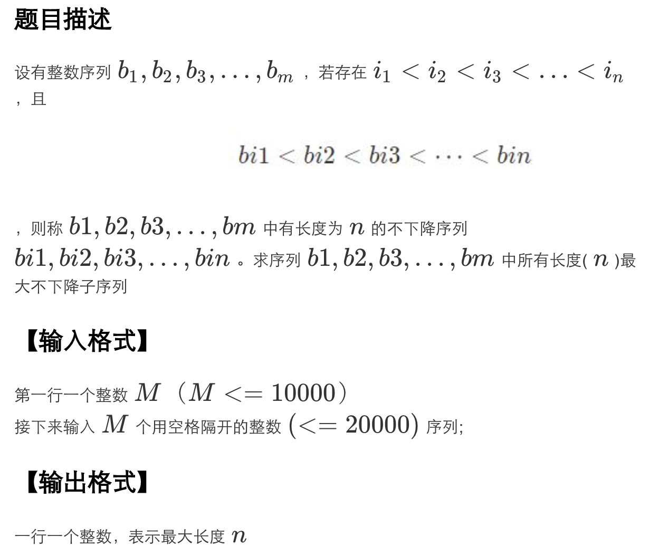
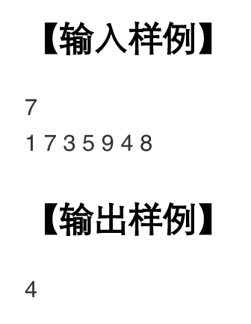
最长不下降子序列 Longest Increasing Subsequence LIS

Slide 19
最长不下降子序列 状态表示
状态设计——一维数组dp[i]表示：考虑到第 i 个数为止，前面的最长上升子序列长度是多少
这样子定义就够了吗？
考虑到第i个数，如果这个数需要组成一个上升子序列，对于其上一个数是有限制的，即 B[i] > B[i-1]，因此我们仍然需要知道每一个上升子序列的结尾，我们定dp[i]表示以A[i]为结尾的最长上升子序列长度。

Slide 20
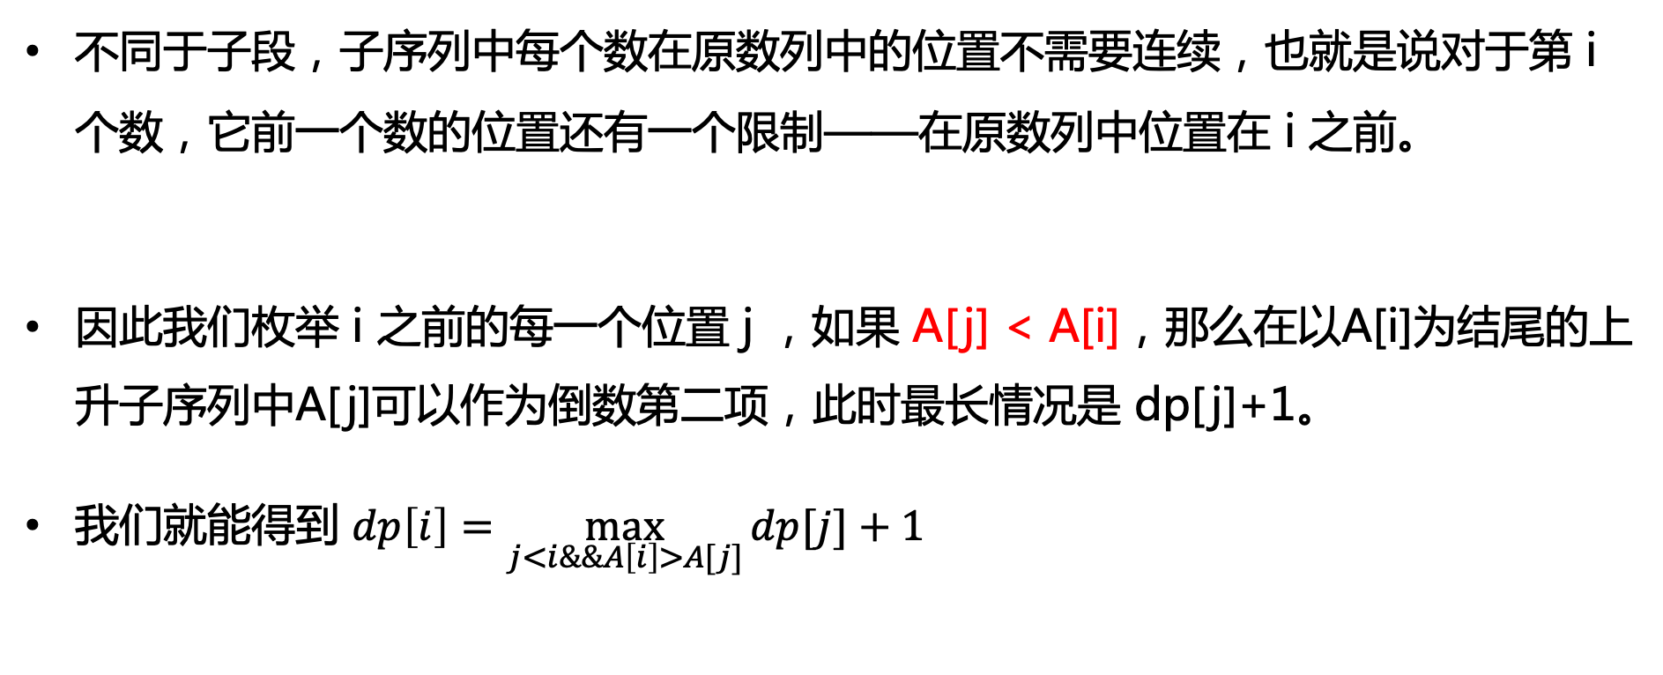
最长不下降子序列 状态转移
不同于子段，子序列中每个数在原数列中的位置不需要连续，也就是说对于第 i 个数，它前一个数的位置还有一个限制——在原数列中位置在 i 之前。
因此我们枚举 i 之前的每一个位置 j ，如果 A[j] < A[i]，那么在以A[i]为结尾的上升子序列中A[j]可以作为倒数第二项，此时最长情况是 dp[j]+1。
我们就能得到 $dp\left[i\right]=\max_{j<i\&\&A\left[i\right]>A[j]}{dp[j]}+1$
原数组 | 1 | 7 | 3 | 5 | 9 | 4 | 8
dp数组 | 1 | 2 | 2 | 3 | 4 | 3 | 4

Slide 21
最长不下降子序列 状态初始化
初始化时，我们需要注意任意一个数的数列同样也是上升数列，所以dp[i] = 1是初始情况。
处理完后，我们只需对所有dp[i]求最大值就可以得到最终结果。
空间复杂度$O\left(n\right)$
时间复杂度$O(n^{2})$
for(i=1; i<=n; i++){
dp[i] = 1;
for(j=1; j<i; j++){
if(a[i]>a[j])
dp[i] = max(dp[i], dp[j]+1);
}
}

Slide 22
最长不下降子序列 降低复杂度
为什么复杂度这么高？枚举每个位置肯定是必要的，那么另一维呢？
第二维希望找到位置比 i 小的、数比 A[i] 小的、最长上升子序列长度最大的一个。
因为有三个限制条件，我们用数组下标记录了位置即数的坐标，而通过遍历位置比 i 小的的所有数找符合后两个限制条件的来求最长上升子序列的值。
第二维能否减少枚举量？
for(i=1; i<=n; i++){
dp[i] = 1;
for(j=1; j<i; j++){
if(a[i]>a[j])
dp[i] = max(dp[i], dp[j]+1);
}
}

Slide 23
最长不下降子序列
第二维希望找到位置比 i 小的、数比 A[i] 小的、最长上升子序列长度最大的一个。
b[i]保存长度为i的上升子序列结尾的最小值
递推关系：
对于一个a[i]，找到一个最大的k，使得a[i]>b[k]，然后更新b[k+1]
原数组 | 1 | 7 | 3 | 5 | 9 | 4 | 8
b数组 | { 1 } | {1, 7} | {1, 3} | {1, 3, 5} | {1, 3, 5, 9} | {1, 3, 4, 9} | 1, 3, 4, 8}

Slide 24
最长不下降子序列
b数组的定义：b[i]保存长度为i的上升子序列结尾的最小值
b数组的特点：递增
每次都要在数组b中找到一个最大的k，使得a[i] > b[k]
找最大的k等价于：从下标1开始在b中找最后一个>a[i]的b[k]

Slide 25
最长不下降子序列
找最大的k等价于：从下标1开始在b中找最后一个<a[i]的b[k]
二分查找
for(i=1;i<=n;i++){
在b中二分查找最后一个<a[i]的b[k]
b[k+1]=a[i];
}
最后的答案是什么？最大的k，使得b[k]有值
算法的时间复杂度是？O(nlogn)

Slide 26
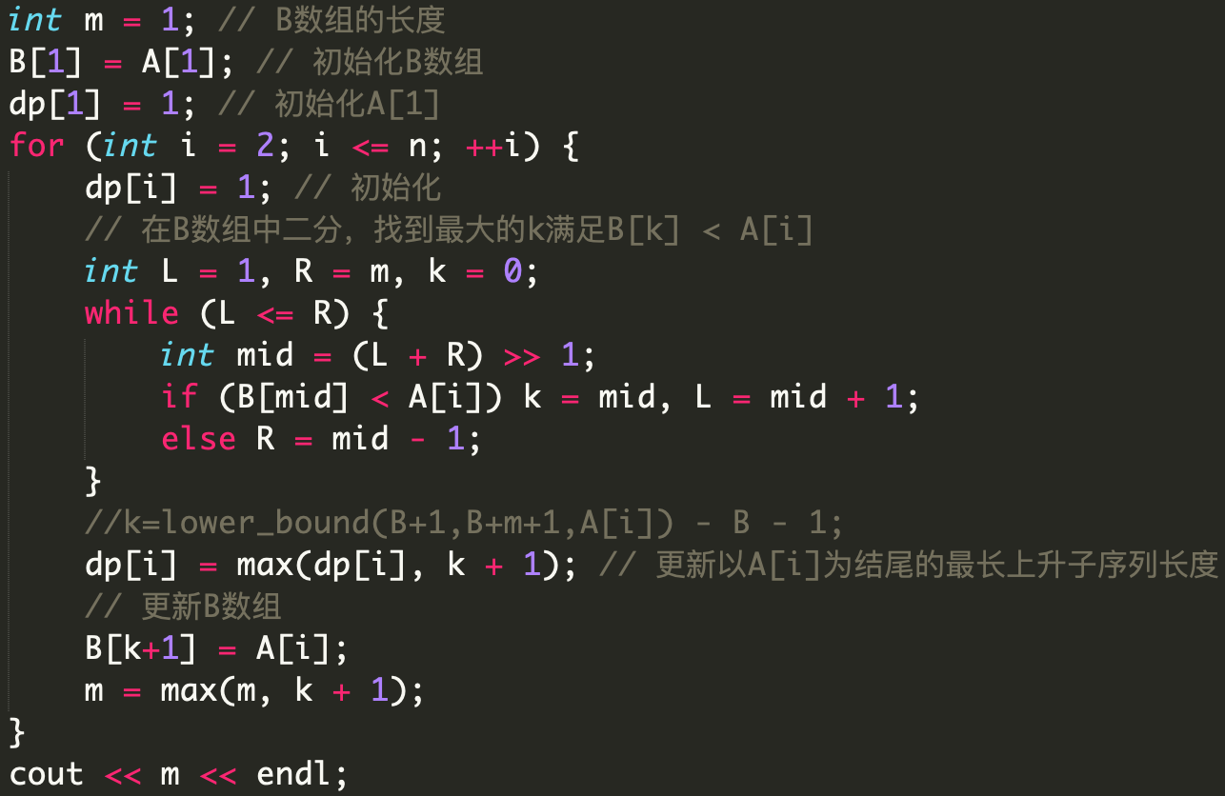
最长不下降子序列

Slide 27
最长不下降子序列-扩展
最长不下降？最长下降？最长不上升？
根据要求修改二分条件和初始化即可。

Slide 28
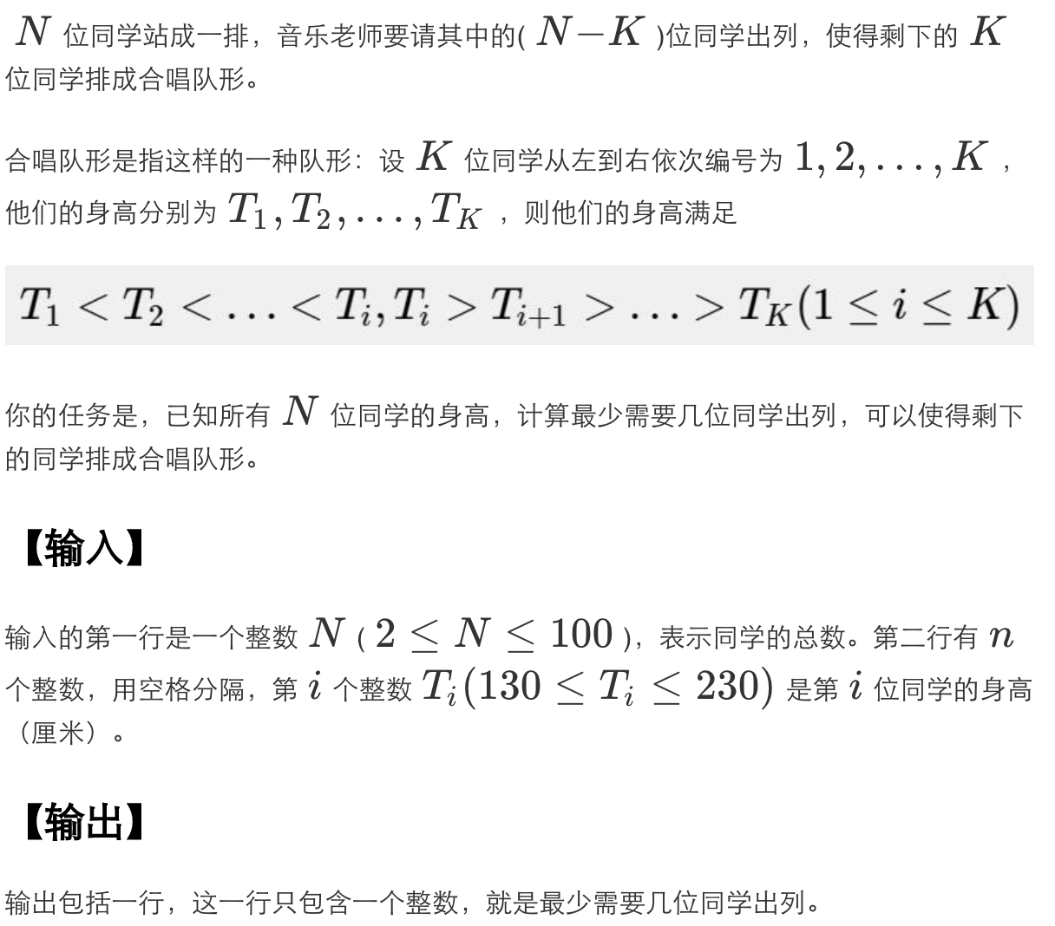
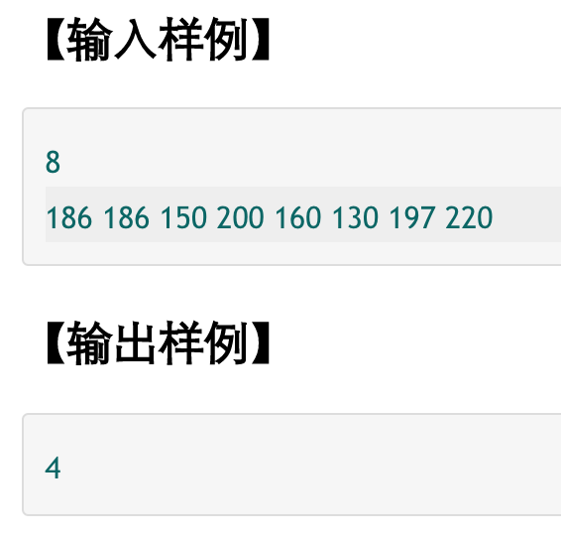
合唱队形

Slide 29
合唱队形
合唱队形由从前往后的一个上升子序列和一个从后往前的上升子序列构成
在本题中，我们只需要枚举合唱队形的中间最高点，然后将从前往后和从后往前的最长上升子序列长度相加即可

